Slide 1
Android 应用开发
戴建科
jiankedai@foxmail.com

Slide 2
课程安排

Slide 3
第1次课：环境搭建、Android概述
第2次课：简单项目案例讲解
第3次课：复杂项目案例讲解

Slide 4
环境搭建

Slide 5
开发环境搭建
Android开发环境下载
http://developer.android.com/sdk/index.html
IDE.rar (Java JDK、Android SDK、Eclipse、模拟器)
安装Java JDK，配置环境变量，java –version
安装Android SDK，配置环境变量，adb
安装Eclipse
安装Eclipse ADT插件
配置Eclipse Android SDK Location
创建HelloWorld项目
安装BlueStack模拟器

Slide 6
Android概述

Slide 7
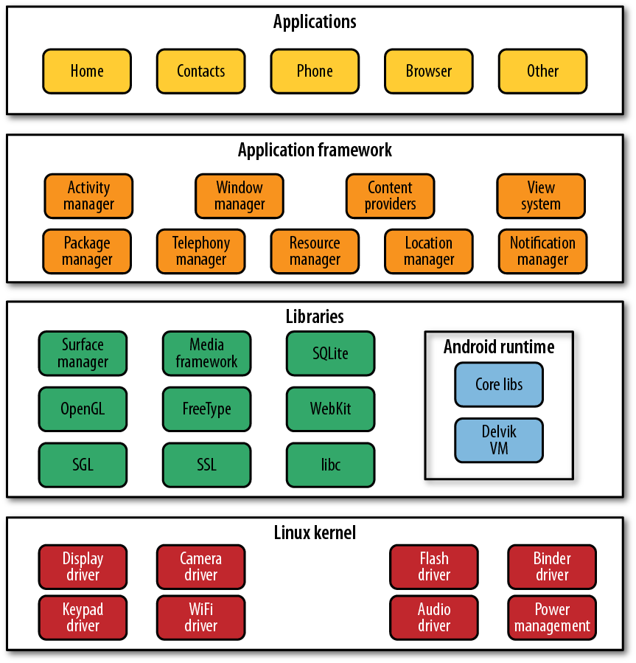
Android系统架构
应用程序
应用程序框架
本地库
Linux内核

Slide 8
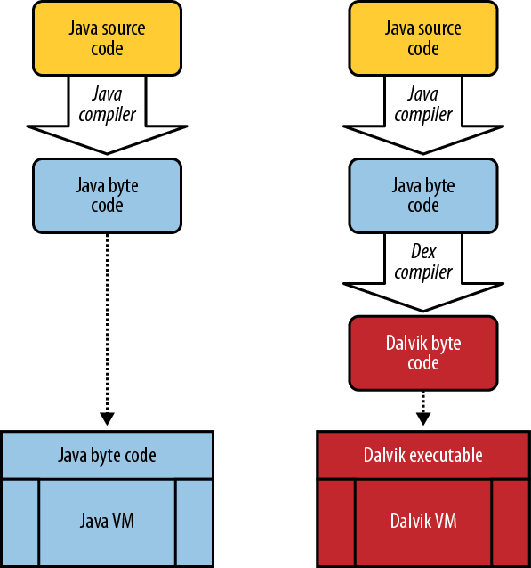
Dalvik 虚拟机
Dalvik 是一个专为 Android 设计的虚拟机，提升了电池的续航能力和处理器的速度等限制移动设备性能的制约因素。

Slide 9
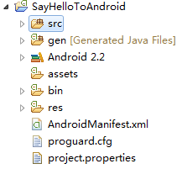
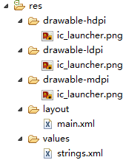
Android项目组成

Slide 10
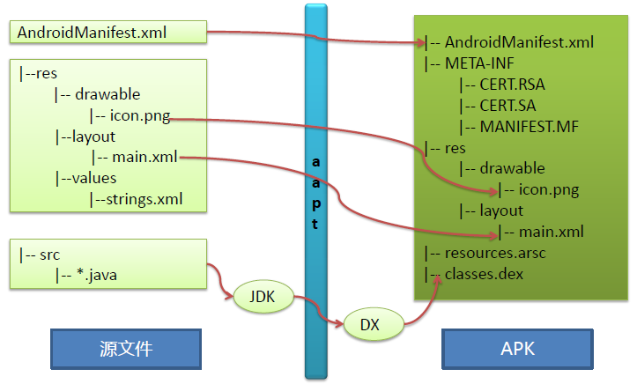
APK组成

Slide 11
运行和调试程序
在模拟器上运行和调试程序
在真机上运行和调试程序

Slide 12
开发工具介绍
ADB
Logcat
DDMS
Hierarchy Viewer

Slide 13
Android基本构件介绍

Slide 14
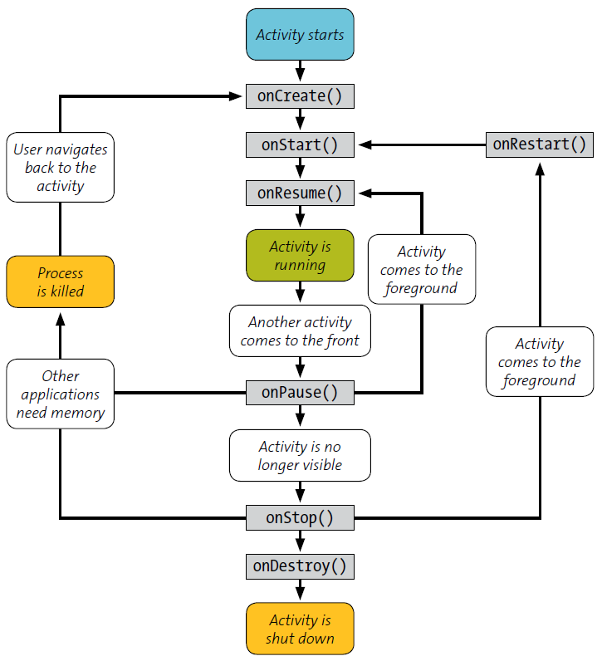
Activity
Activity 即设备在某一时刻所显示的界面。一个程序通常含有多个界面，用户可在其间切换。对用户而言，这就是程序的外观部分。

Slide 15
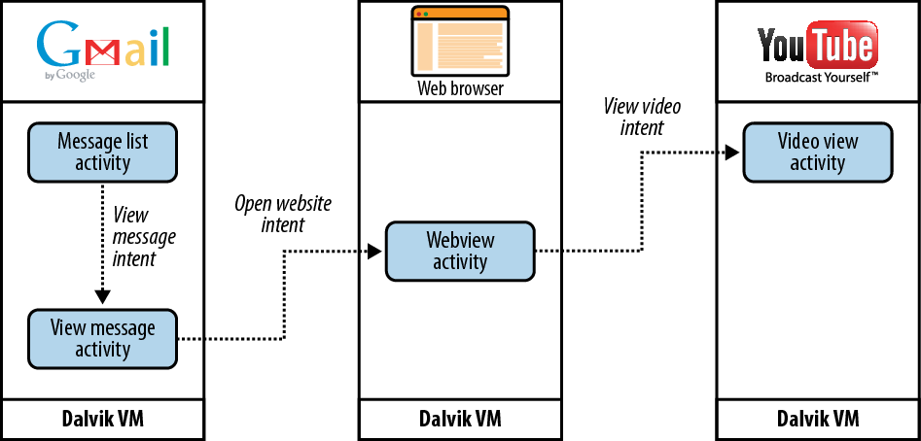
Intent
Intent是构件之间传递消息的一种机制。通过Intent可以显示一个Activity、启动或停止一个Service，也可以当作简单的广播。

Slide 16
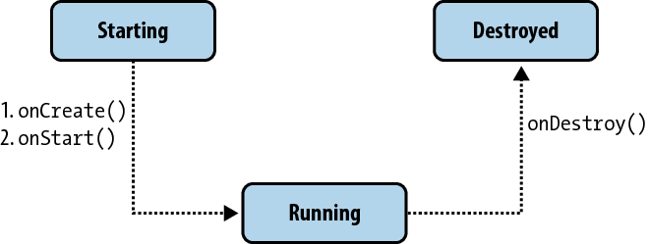
Service
Service运行于后台，没有任何用户界面。它们就像是没有界面的Activity，适合于那些需要执行一段时间、但是不需要考虑如何显示的操作。比如，我们希望在移出音乐播放器的窗口之后，播放器依然可以播放歌曲。

Slide 17
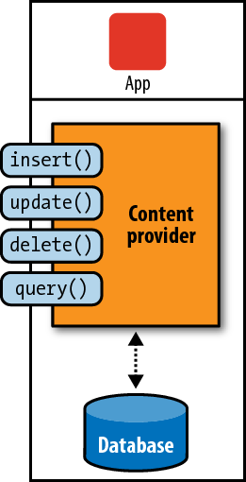
Content Providers
Content Provider是应用程序之间共享数据的接口。Android默认使每个应用程序都运行在沙盒(sandbox)里面，自己的数据与外面的程序完全隔离，要传递数据则必须依赖一些特定的接口。少量数据通过Intent传递即可，要传递大量的持久化数据就需要Content Provider了。为此，Content Provider提供了一套很好的按照CRUD原则设计的接口，以供不同程序之间共享数据。

Slide 18
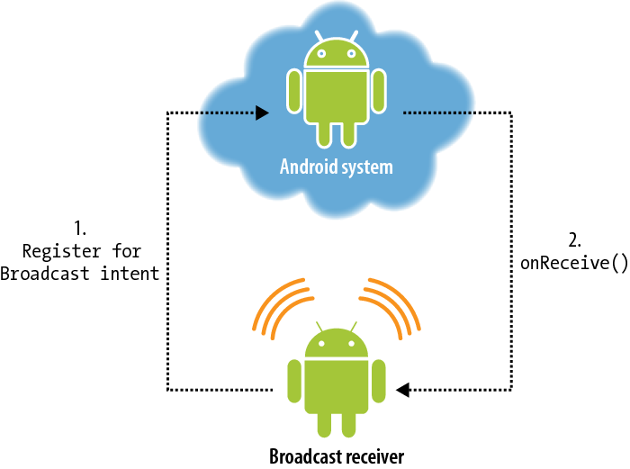
Broadcast Receiver
Broadcast Receiver是Android整个系统中通用的发布/订阅机制(更确切地说，Observer模式)的实现。意思是接收者(Receiver)订阅一些事件，在事件发生时做出一定响应。
Broadcast Receriver并无任何可见的界面，也并非常驻于内存中执行。它只会在事件发生时执行一段代码，做些启动一个Activity/Service之类的操作。

Slide 19
Application Context
到这里，我们已经对Activity、Service、Content Provider以及Broadcast Receiver有了大致的了解。可以说它们一起构成了整个应用程序，也可以说它们共同存在于同一个应用程序的上下文(Application Context)里面。
Application Context即当前应用程序所在的进程以及其运行环境，它为不同的构件所共享，因此我们可以通过它实现在不同的构件中共享数据和资源。
不管应用程序中首先启动的是哪个构件(Activity，Service还是其它)，都会首先初始化Application Context。从此它的生存周期也就与整个应用程序保持一致，而与Activity或者某构件无关。

Slide 20
项目案例简介

Slide 21
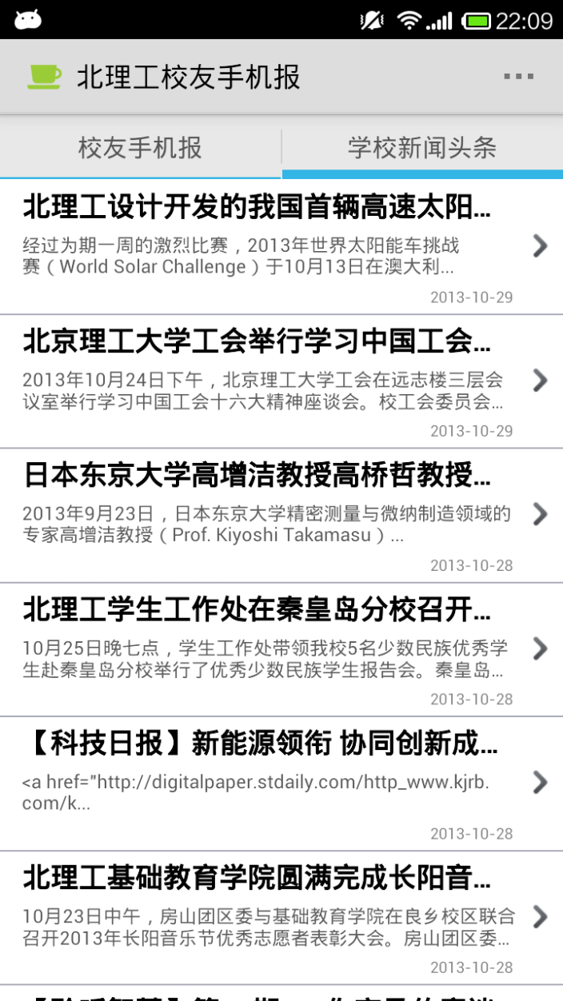


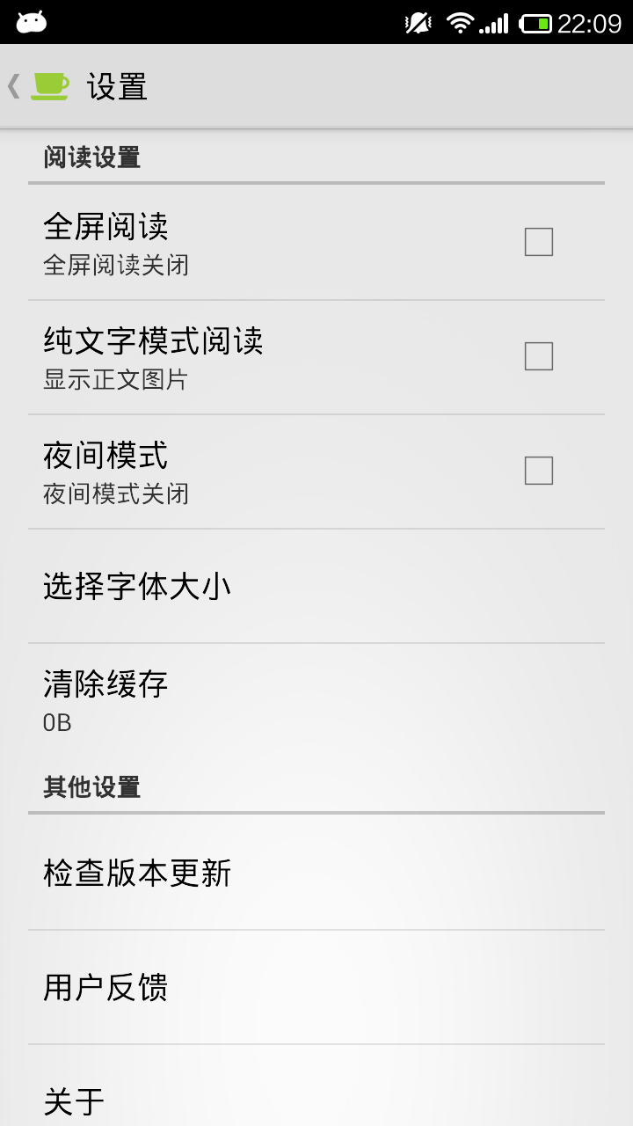
北理校园新闻阅读器

Slide 22
应用开发流程

Slide 23
应用开发流程
需求分析
界面设计
应用开发
应用测试
BUG修复
应用发布
不断迭代。。。

Slide 24
学习链接

Slide 25
Android学习链接
Android开发者官网
http://developer.android.com/index.html
http://developer.android.com/training/index.html
Android学习指南
http://android.yaohuiji.com/about
Learning Android CN project
http://dev.icybear.net/learning-android-cn/book.html
Android Weekly
http://androidweekly.net/

Slide 26
Android学习链接
Github
https://github.com/
AndroidViews
http://www.androidviews.net/
北理工金旭亮老师《Java程序设计》
课程教学资源索引（2013版，含《Android开发基础》）
http://blog.csdn.net/bitfan/article/details/11764023
金旭亮老师的在线教育网站
http://www.jinxuliang.com/

Slide 27
谢谢

